Slide 1

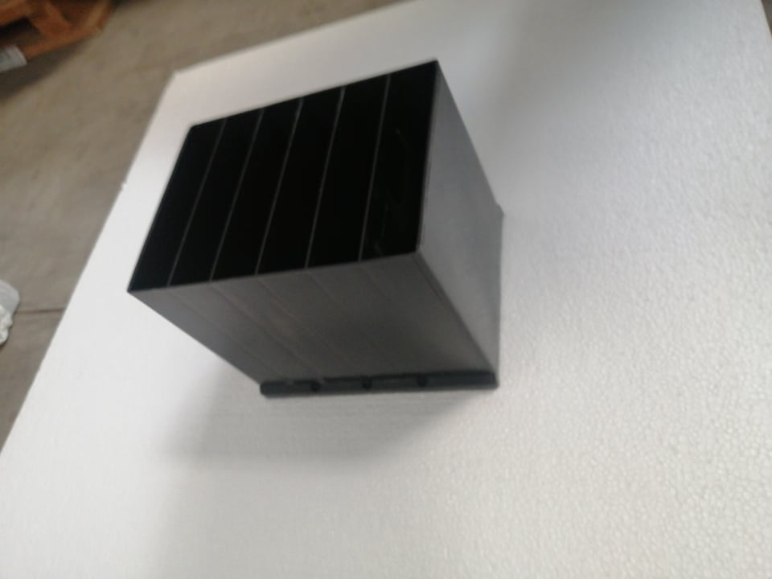
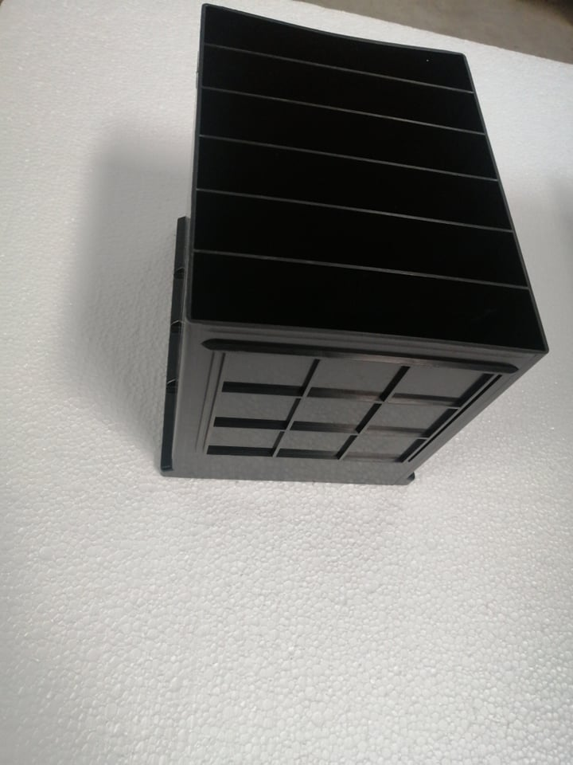
Comparaison des bacs et couvercles Monbat/Nour gamme asiatique
D23/J6
Caractéristiques techniques | Bac Monbat Code MFG:400D2304 | Bac Nour Code MFG:400D2302 | Photos Bac Nour | Photos Bac Monbat
Dimensions (L*l*H)mm | 222*175*185 | 222*175*185
Type de fixation (Tallon/listeau) | Listeaux | listeaux
Cellule (mm) | 33 | 33
Prisme | 0 | 0
Renfort

Slide 2
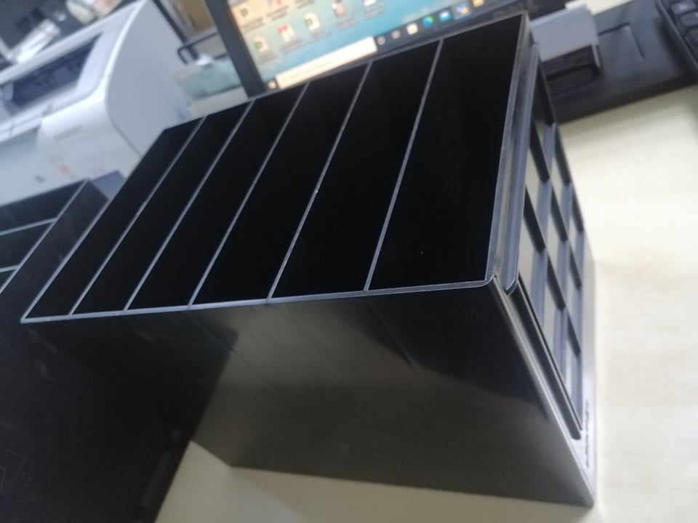
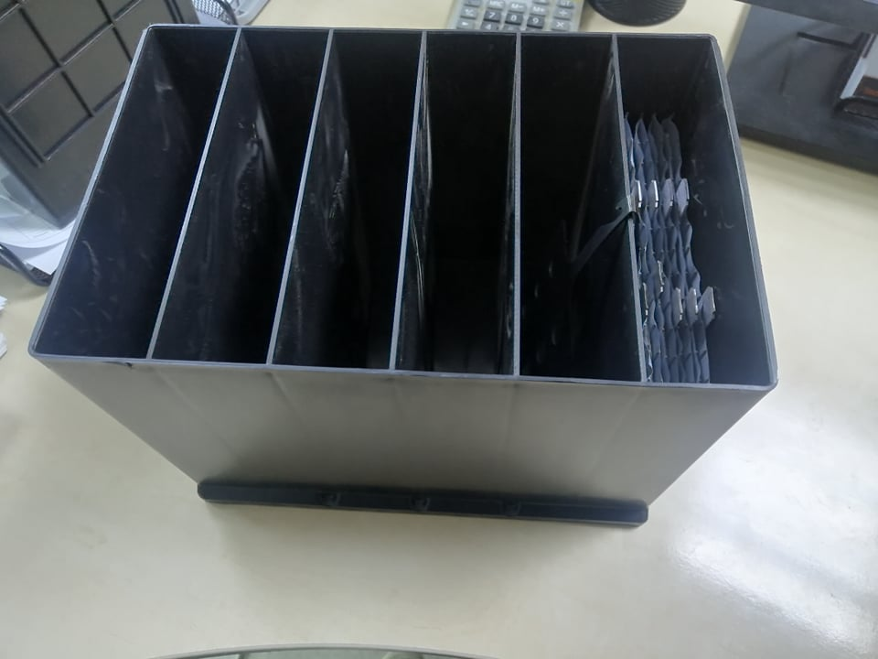
Comparaison des bacs et couvercles Monbat/Nour gamme asiatique
D26/J7/N50
Caractéristiques techniques | Bac Monbat Code MFG:400N5003 | Bac Nour Code MFG:400N5002 | Photos Bac Nour | Photos Bac Monbat
Dimensions (L*l*H)mm | 265,6*175*185 | 265,6*175*185
Type de fixation (Tallon/listeau) | Listeaux | SANS LISTEAUX NI TALLON
Cellule (mm) | 38 | 38
Prisme | 0 | 0
RENFORT

Slide 3
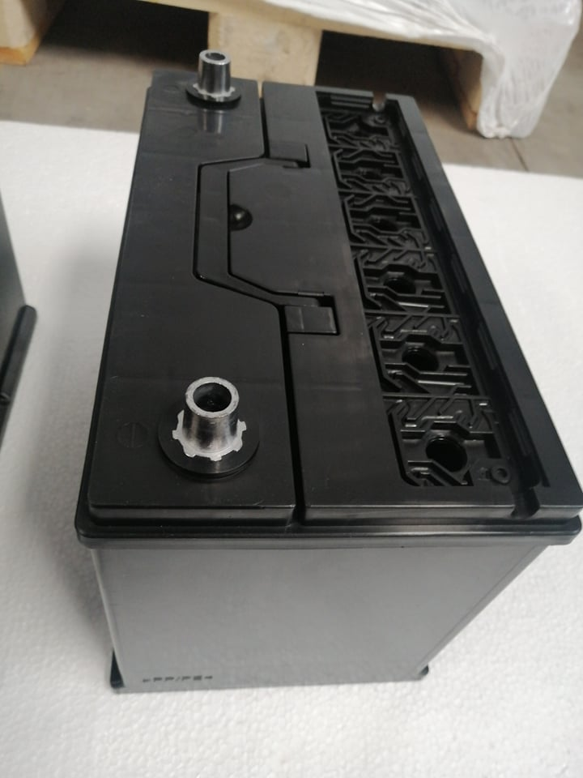
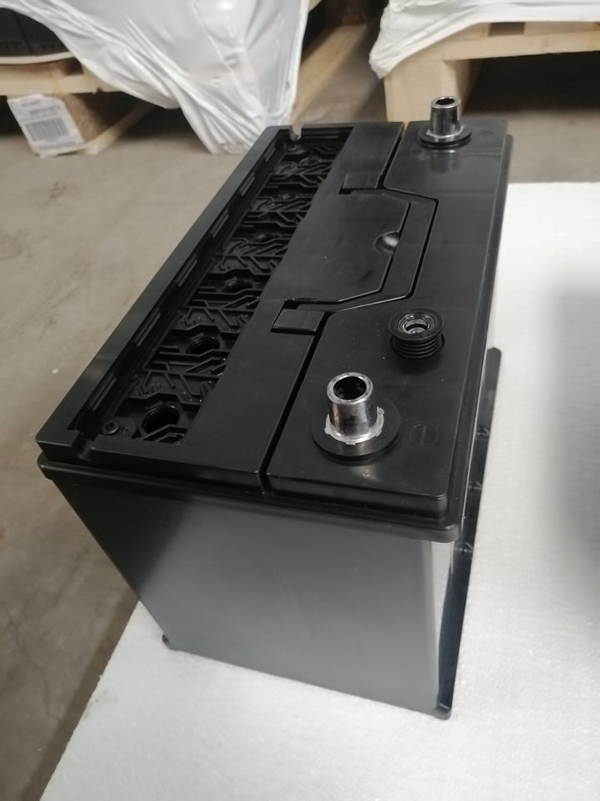
Comparaison des bacs et couvercles Monbat/Nour gamme asiatique
D31/J0/N70
Caractéristiques techniques | Couve+Bac Monbat Code mfg:420N7005/420N7006/400N7003 | Couvercle+bac Nour Code mfg:420N7003/400N7003 | Photos Couvercle Nour | Photos Couvercle Monbat
Dimensions (L*l*H)mm | 222*175*185 | 222*175*185
Type de fixation (Tallon/listeau) | Listeaux | listeaux
Cellule (mm) | 46,5 | 46,5
Prisme | 0 | 0
Œil magique

